Slide 1
Web攻防 训练营
利用IE特性绕过XSS过滤

Slide 2
课程内容
1. XSS漏洞发现
3. IE特性讲解
2. 基本XSS利用
4. Payload触发XSS

Slide 3
XSS漏洞发现
01

Slide 4
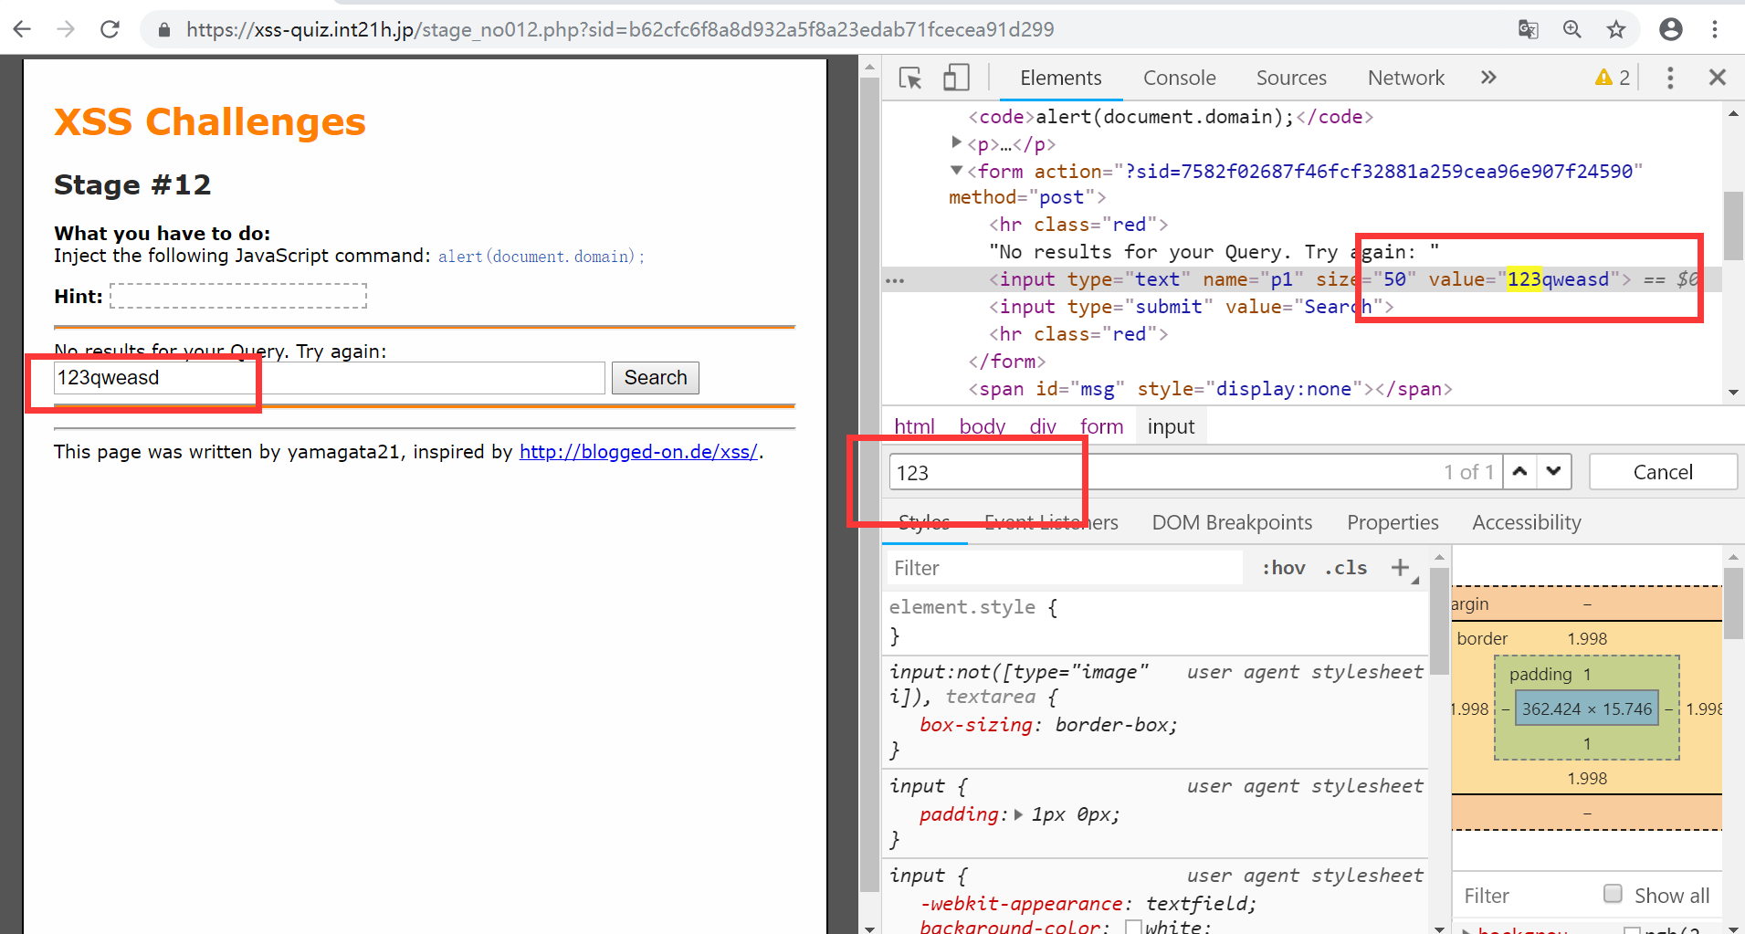
XSS漏洞发现
构造特殊无害字符串，响应中寻找字符串。

Slide 5
基本XSS利用
02

Slide 6
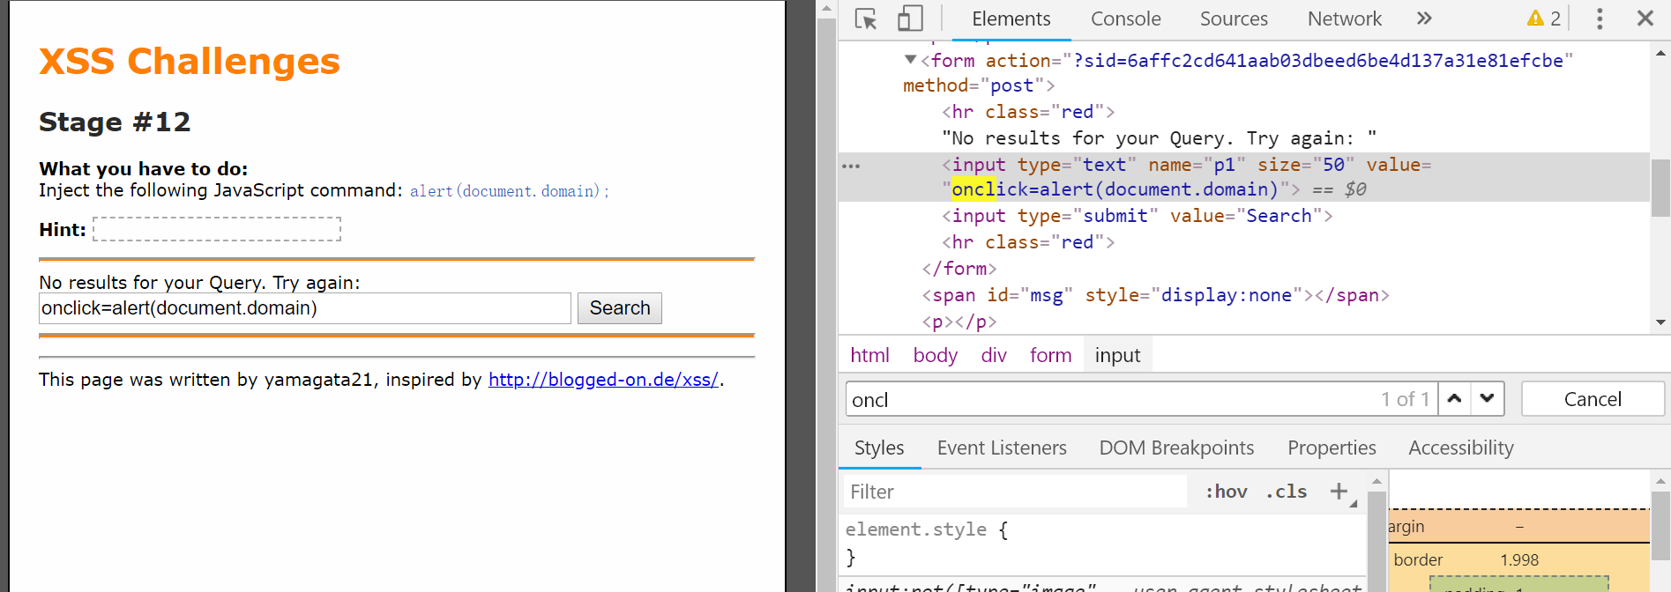
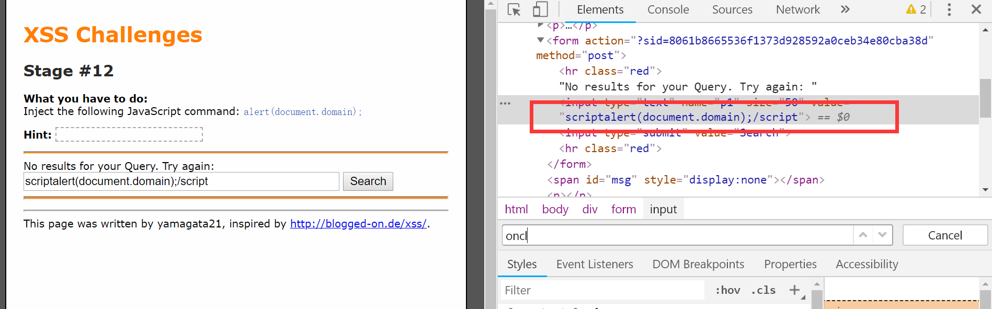
基本XSS利用
1、HTML事件触发XSS
2、闭合input，利用外部标签触发XSS
返回Whois信息

Slide 7
IE特性讲解
03

Slide 8
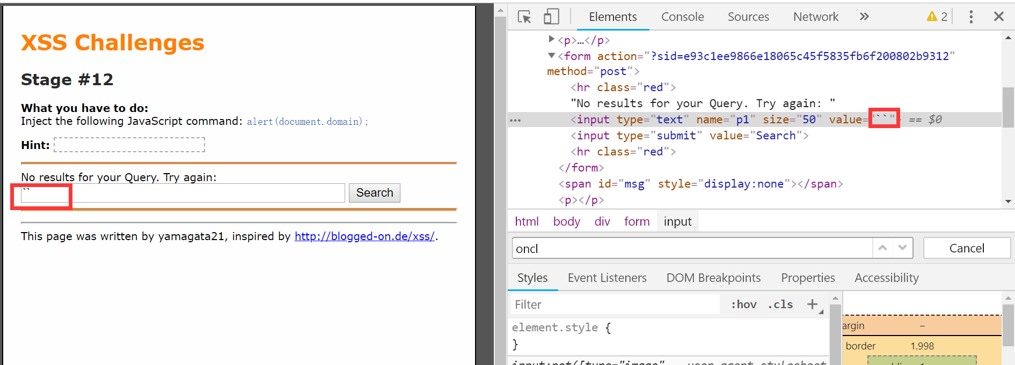
IE特性讲解
IE中 两个反引号 `` 可以闭合一个左边双引号。

Slide 9
Payload触发XSS
04

Slide 10
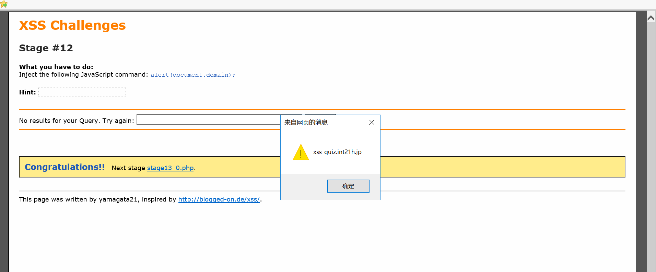
Payload触发XSS
Payload: `` onmousemove=alert(document.domain)

Slide 11
课程内容
1. XSS漏洞发现
3. IE特性讲解
2. 基本XSS利用
4. Payload触发XSS

Slide 12
再见
欢迎关注 Web安全 训练营课程

